Slide 1
HTTP
Hypertext Transfer Protocol

Slide 2
HTTP is an application-level protocol for distributed, collaborative, hypermedia information systems.
RFC-2616, 1999 A.D.

Slide 3
HTTP
Простой
Масштабируемый
Расширяемый

Slide 4
HTTP/0.9
1991
HTTP/1.1
1999
HTTP/1.0
1994
HTTP/2.0
2015

Slide 5
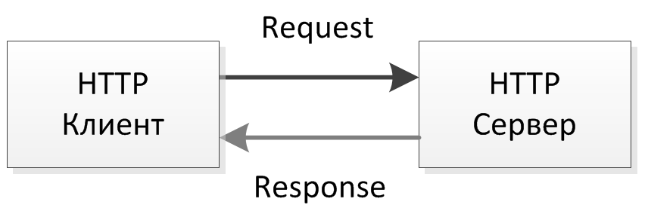

Slide 6
Ресурсы
Идентификатор URI
scheme://host:port/path[?query][#fragment]
Примеры
http://kontur.ru/education/programs
https://api.kontur.ru/events/v1/sources?name=test

Slide 7
ЗАПРОС
Request Line | GET /education/programs HTTP/1.1
Headers | Host: kontur.ru
 | User-Agent: Mozilla/5.0
 | Accept: text/html
CRLF
Message Body
Request Line = HTTP-Method + URI + HTTP-Version

Slide 8
ГЛАГОЛЫ
GET запросить
POST выполнить действие
PUT создать или заменить
PATCH частично обновить
DELETE удалить
OPTIONS запросить метаинформацию ресурса
…

Slide 9
ЗАГОЛОВКИ
Описание сообщения (MIME RFC-822)
header = name ":" [value || quote-string]
Примеры
HOST: kontur.ru
Content-Type: application/json
Last-Modified: Tue, 27 Nov 2018 13:39:46 GMT

Slide 10
ЗАПРОС
POST /events/v1/sources HTTP/1.1
Host: kontur.ru
Content-Type: application/json
{
id: "test-source"
name: "Тестовый источник событий",
}

Slide 11
ОТВЕТ
Response Line | HTTP/1.1 200 OK
Headers | Content-Type: text/html;
 | Date: Thu, 10 Dec 2015 06:57:38 GMT
CRLF
Message Body | <!doctype html> ...
Response Line = Version + Status Code + Reason Phrase

Slide 12
СОСТОЯНИЯ
XXX
Класс состояния
1xx: информационное сообщение
2хх: успех
3хх: перенаправление
4хх: ошибка клиента
5хх: ошибка сервера

Slide 13
СОСТОЯНИЯ
200 OK 201 Created 304 Not Modified 400 Bad Request 401 Unauthorized 403 Forbidden 404 Not Found | 405 Method Not Allowed 406 Not Acceptable 415 Unsupported Media Type 500 Internal Server Error 503 Service Unavailable

Slide 14
ОТВЕТ
HTTP/1.1 201 Created
Content-Type: application/json
Location: https://api.kontur.ru/events/v1/sources/1
{
id: "test-source",
createdAt: "2019-02-11T15:47:00"
}

Slide 15
Content-Negotiation

Slide 16
Caching

Slide 17
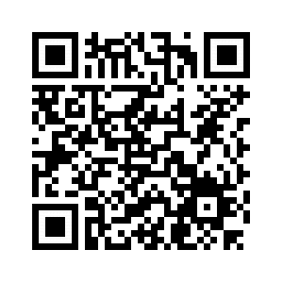
Known your HTTP well

Slide 18
CURL
curl --request [method] [url] [-i] [-H header]
curl --help
Пример:
curl --request GET kontur.ru -i -H "Accept: text/html"
curl --request POST kontur.ru -i --data "body"
QUERY STRING: ?key=value&key2=value2&..

